Slide 1
Подготовка к одимпиаде по окружающему миру. 1 класс

Slide 2
Что лишнее?

Slide 3
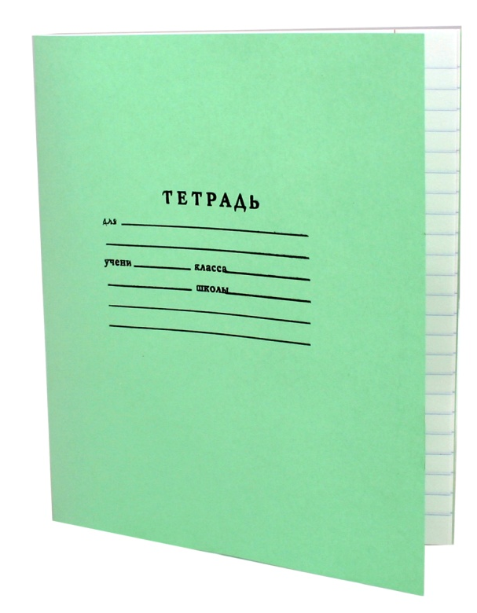
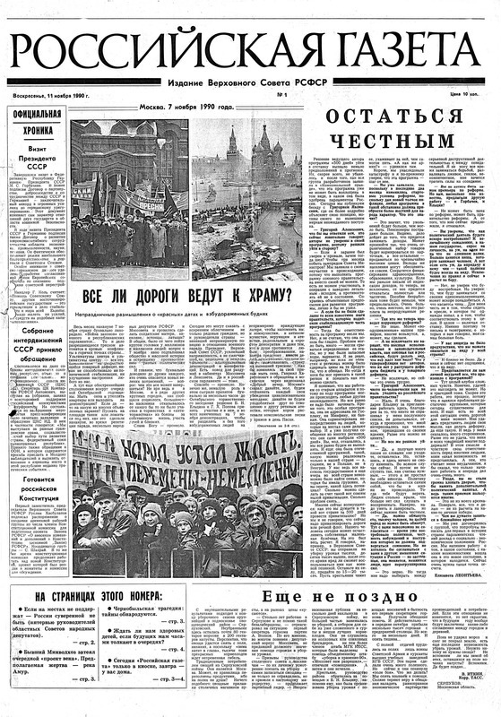
Блокнот, газета, тетрадь – сделаны из бумаги.
Блокнот, газета, тетрадь портфель

Slide 4
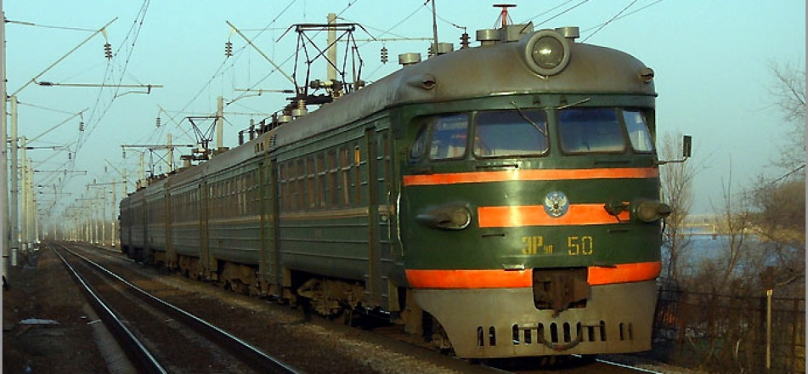
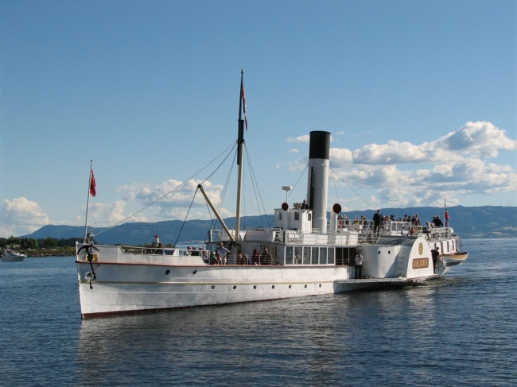
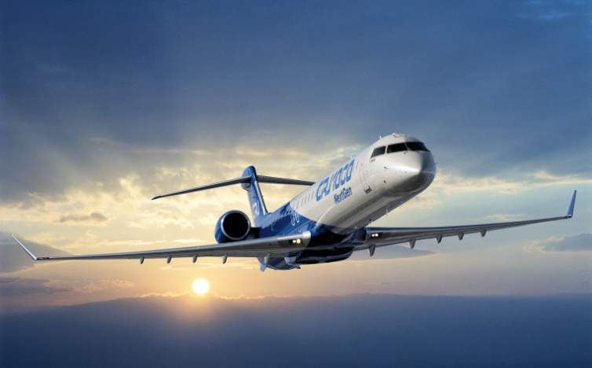
Поезд, самолёт, пароход – транспорт, перевозит многих людей.
Поезд, самолёт, самокат, пароход.

Slide 5
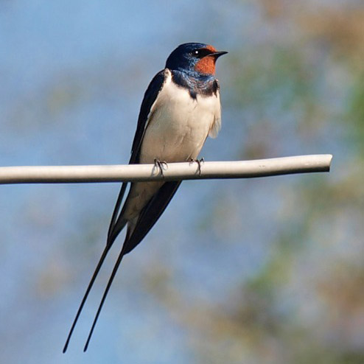
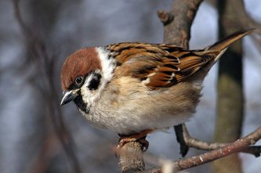
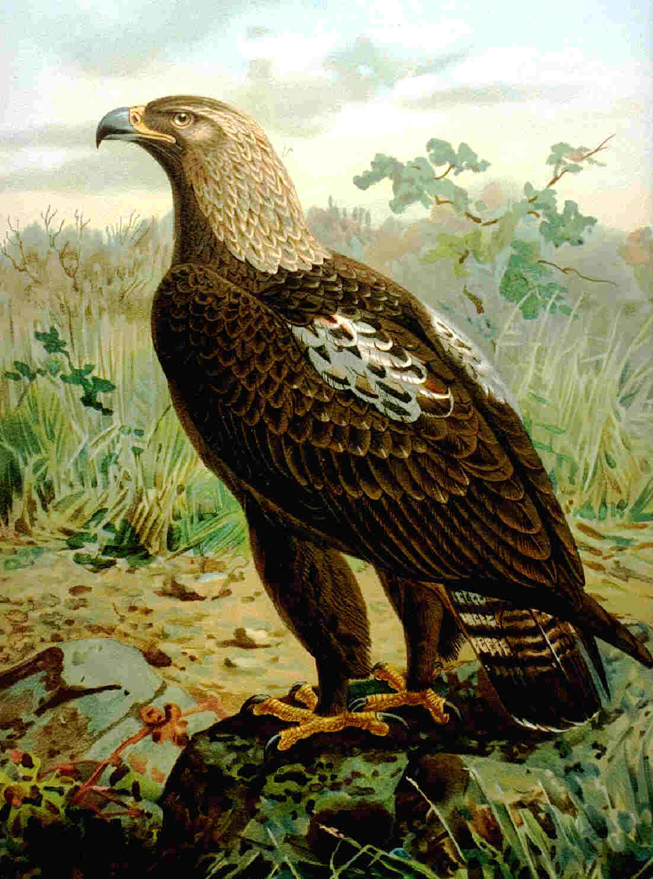
Воробей, орёл, ласточка – птицы.
Воробей, орёл, оса, ласточка.

Slide 6
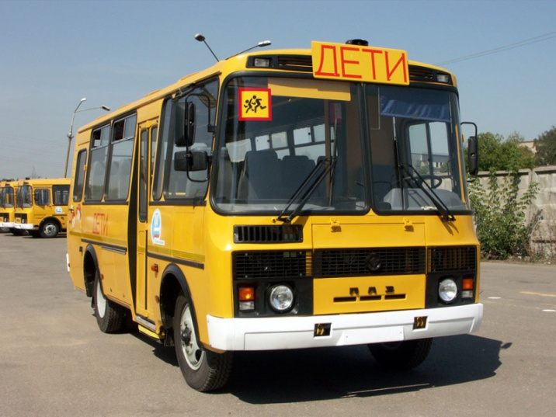
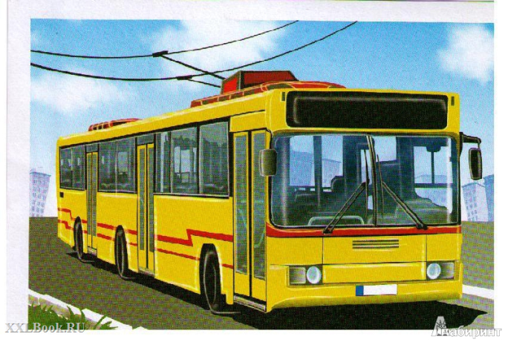
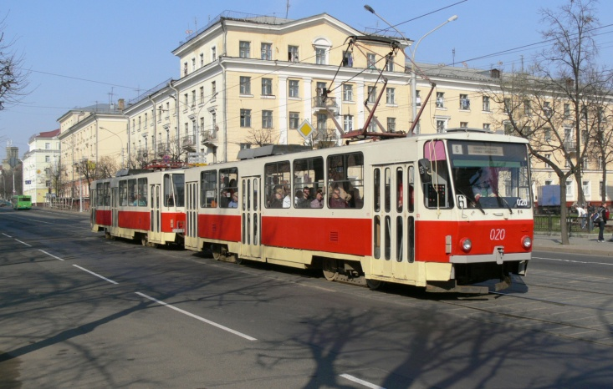
Автобус, трамвай, троллейбус.– наземный общественный транспорт.
Автобус, трамвай, самолёт, троллейбус.

Slide 7
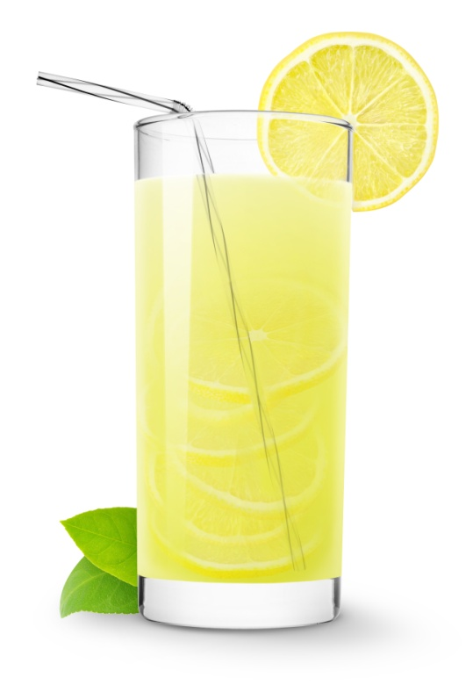
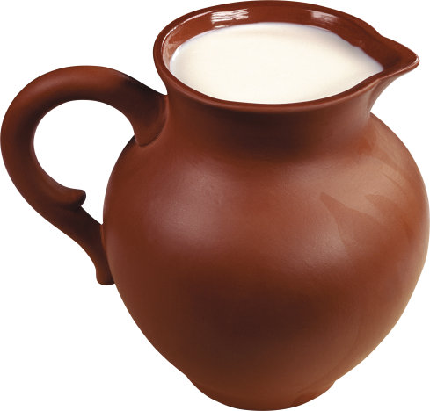
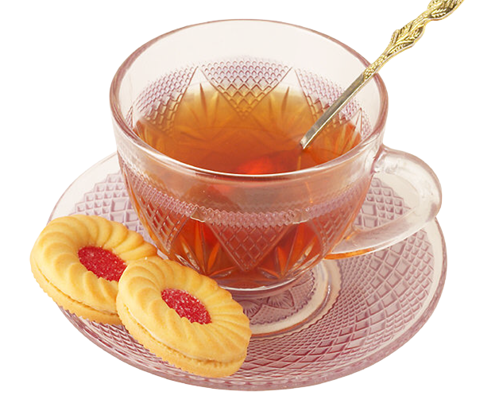
Молоко, чай, лимонад – напитки
Молоко, чай, лимонад, хлеб.

